Slide 1

PROGRAMAÇÃO WEB
Projeto Blog com autenticação e comentários
Leonardo B. Sade - 2025105322

Slide 2
01
Tela Inicial
Onboarding do Blog
02
Tela de Login
03
Tela de Cadastro
04
Tela Inicial com o usuário logado
Visão Geral
05
Senha criptografada no Banco de Dados
06
Tela inicial com postagem
07
Post
08
Comentário em um Post
09
Duas postagens na página inicial
10
Permissão usuário admin

Slide 3
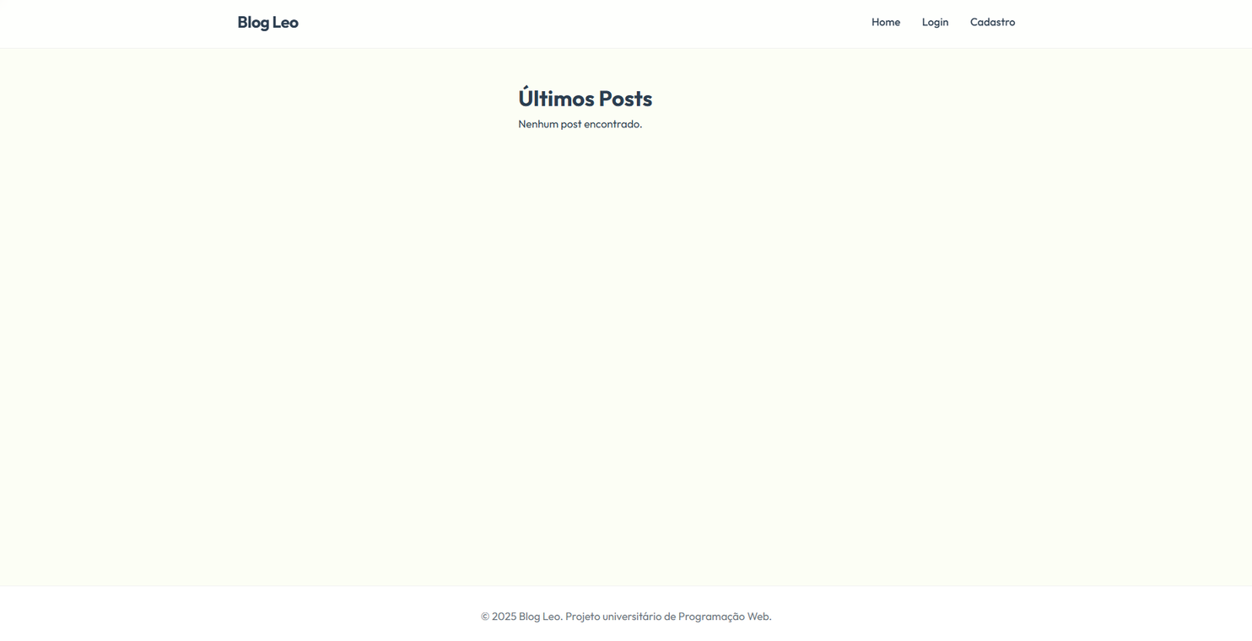

Página inicial

Slide 4
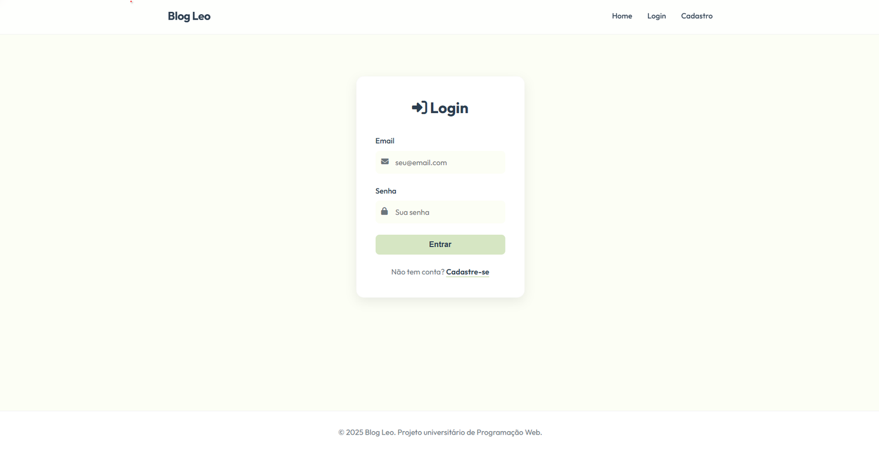
Página de Login

Slide 5
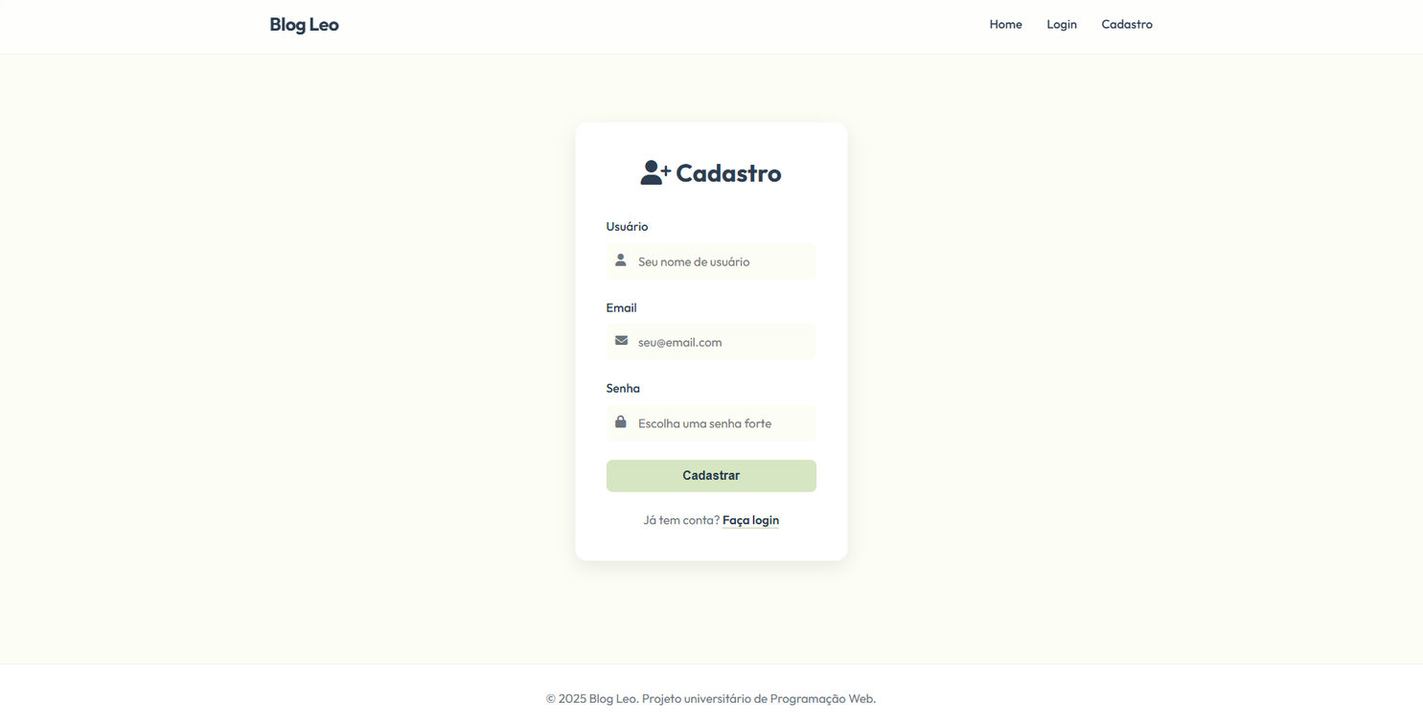
Página de Cadastro

Slide 6
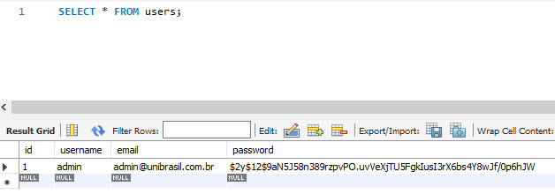
Senha criptografada
no Banco de Dados

Slide 7
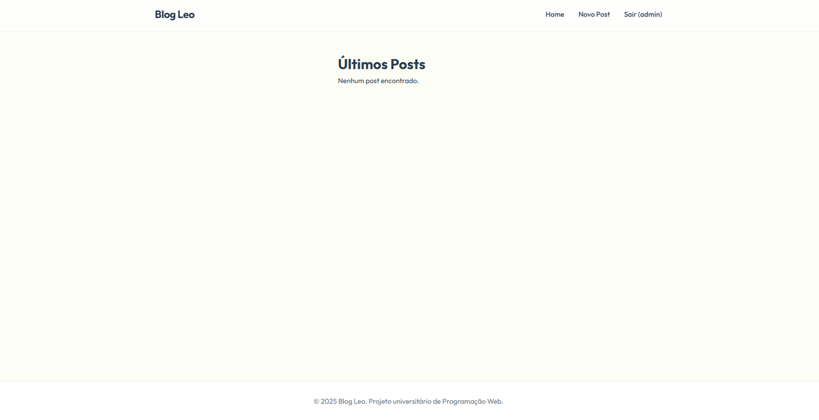
Página Inicial
(Usuário Logado)

Slide 8
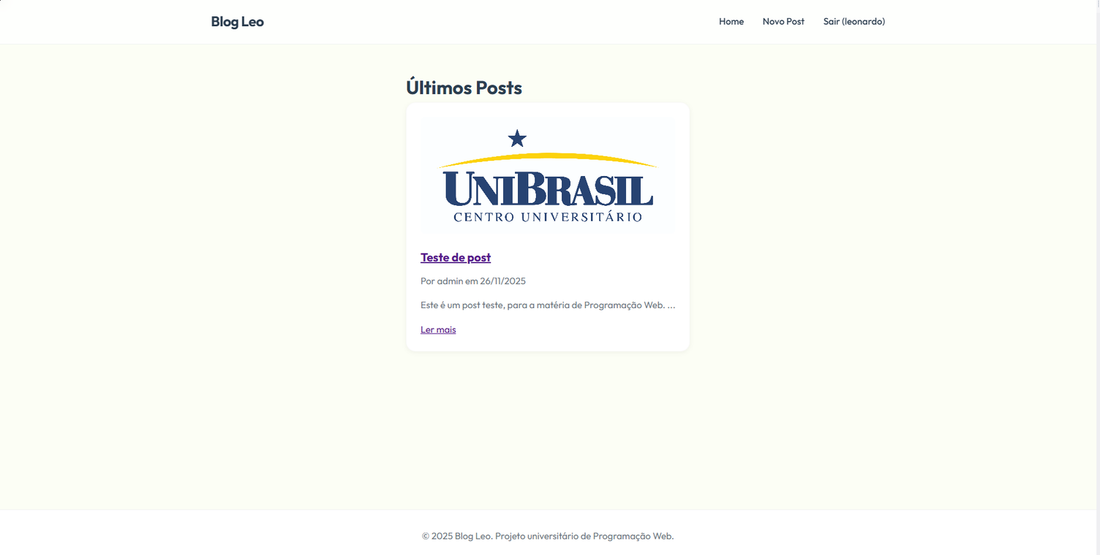
Pagina Inicial
com Post

Slide 9

Post

Slide 10
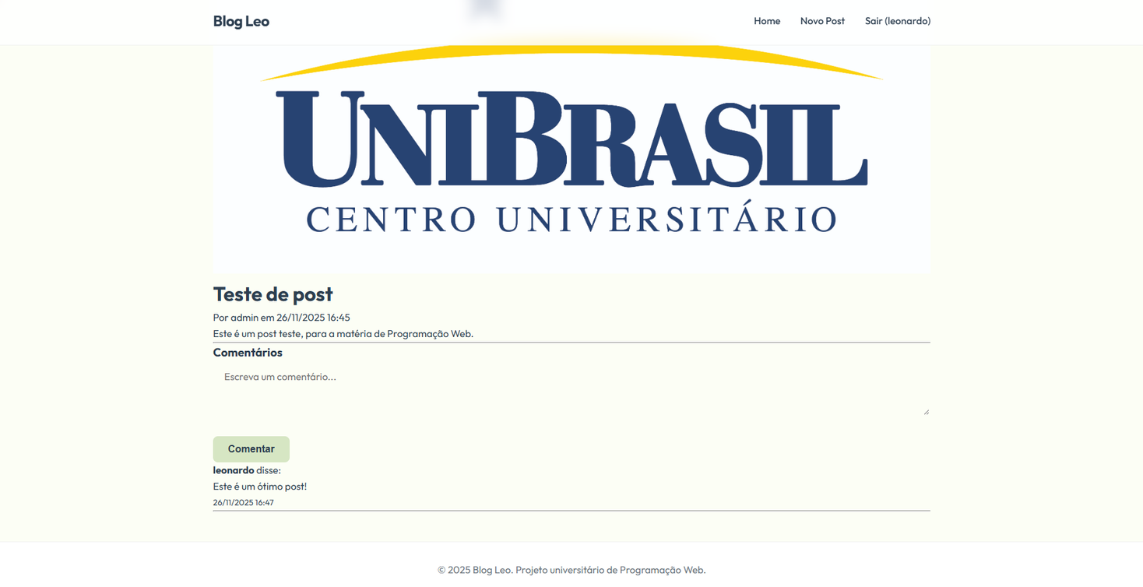
Post
com
Comentário

Slide 11
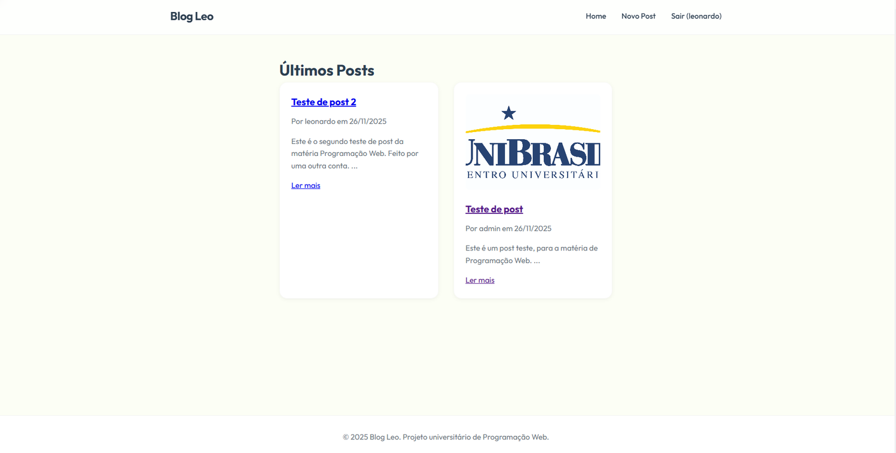
Tela inicial com
Dois Posts

Slide 12
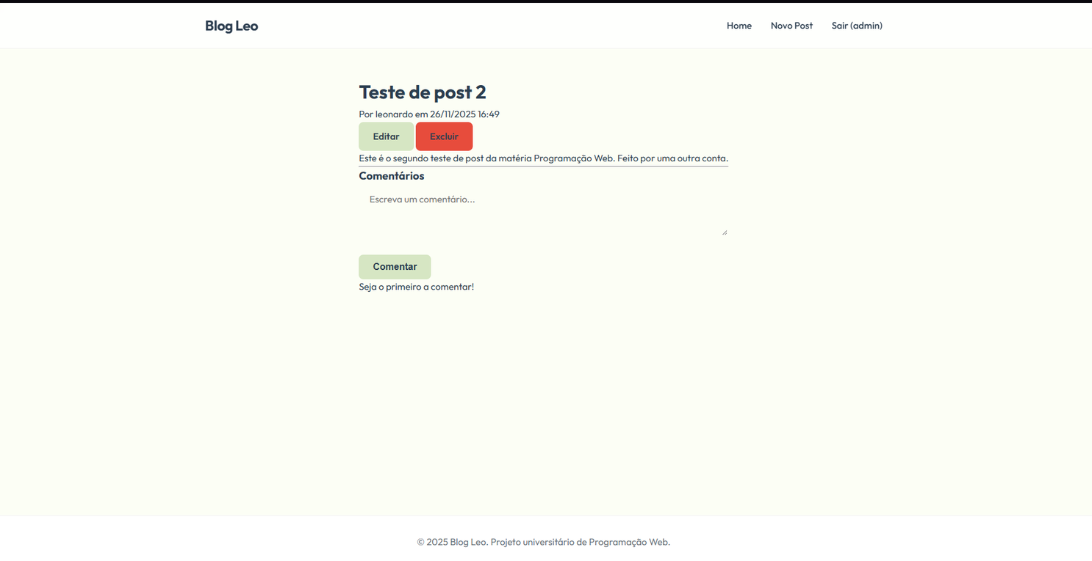
Permissão especial
Administradores

Slide 13
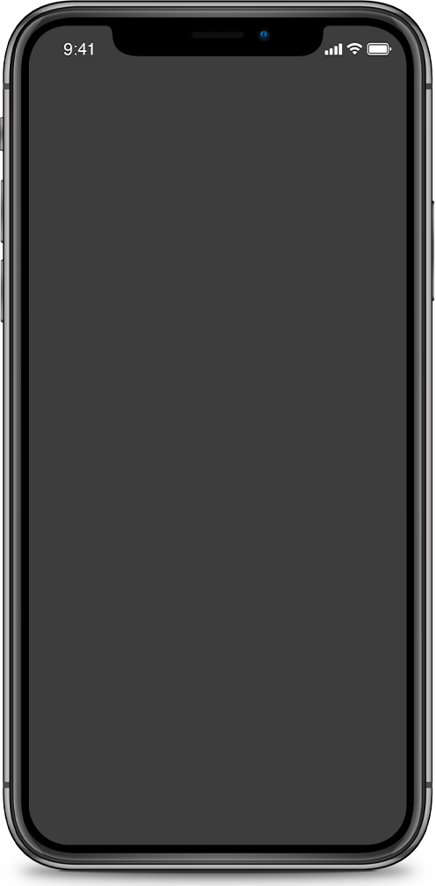
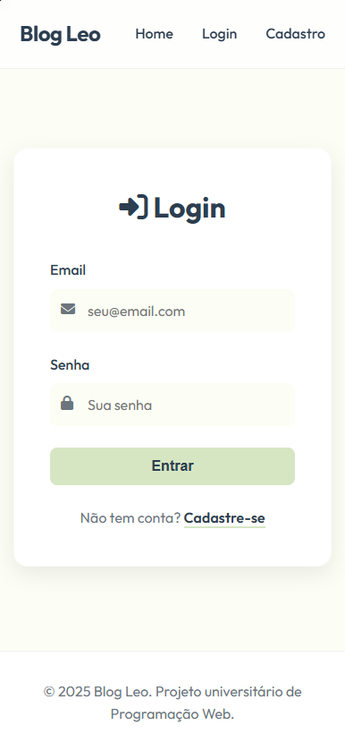

Tela de Login Mobile

Slide 14

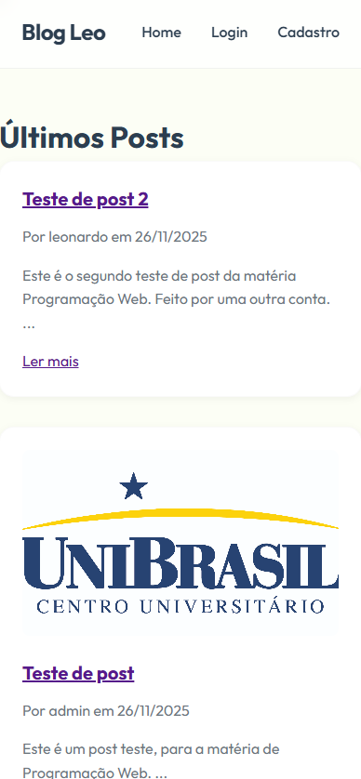
Pagina inicial Mobile

Slide 15

Informações Técnicas

Slide 16
Funcionalidades
Autenticação: Cadastro e Login de Usuários.
Segurança: Proteção contra SQL Injection (Prepared Statements), hash de senhas e controle de sessão.
Posts: Criação, visualização, edição e exclusão (CRUD).
Interface: Layout responsivo e feedbacks visuais.
Comentários: Adição e listagem de comentários em Posts.

Slide 17
app/
Config/
Configurações do banco de dados (`Database.php`).
Controllers/
Configurações do banco de dados (AuthController, PostController, etc.).
Models/
Acesso a dados. (`User`, `Post`, `Comment`).
Estrutura de pastas
Views/
Templates HTML (`auth`, `home`, `posts`, `layouts`).
public/
css/
Estilos CSS.
js/
Scripts JavaScript.
index.php
Ponto de entrada da aplicação
sql/
Scripts de banco de dados (`schema.sql`).

